Slide 1
Machine Learning HW4
Recurrent Neural Networks
ntueemlta2022@gmail.com
b08202033@ntu.edu.tw

Slide 2
Outline
Task Introduction
Data Format
Kaggle
Rules, Deadline, Policy, Score
FAQ

Slide 3
Task introduction
(Text Sentiment Classification)

Slide 4
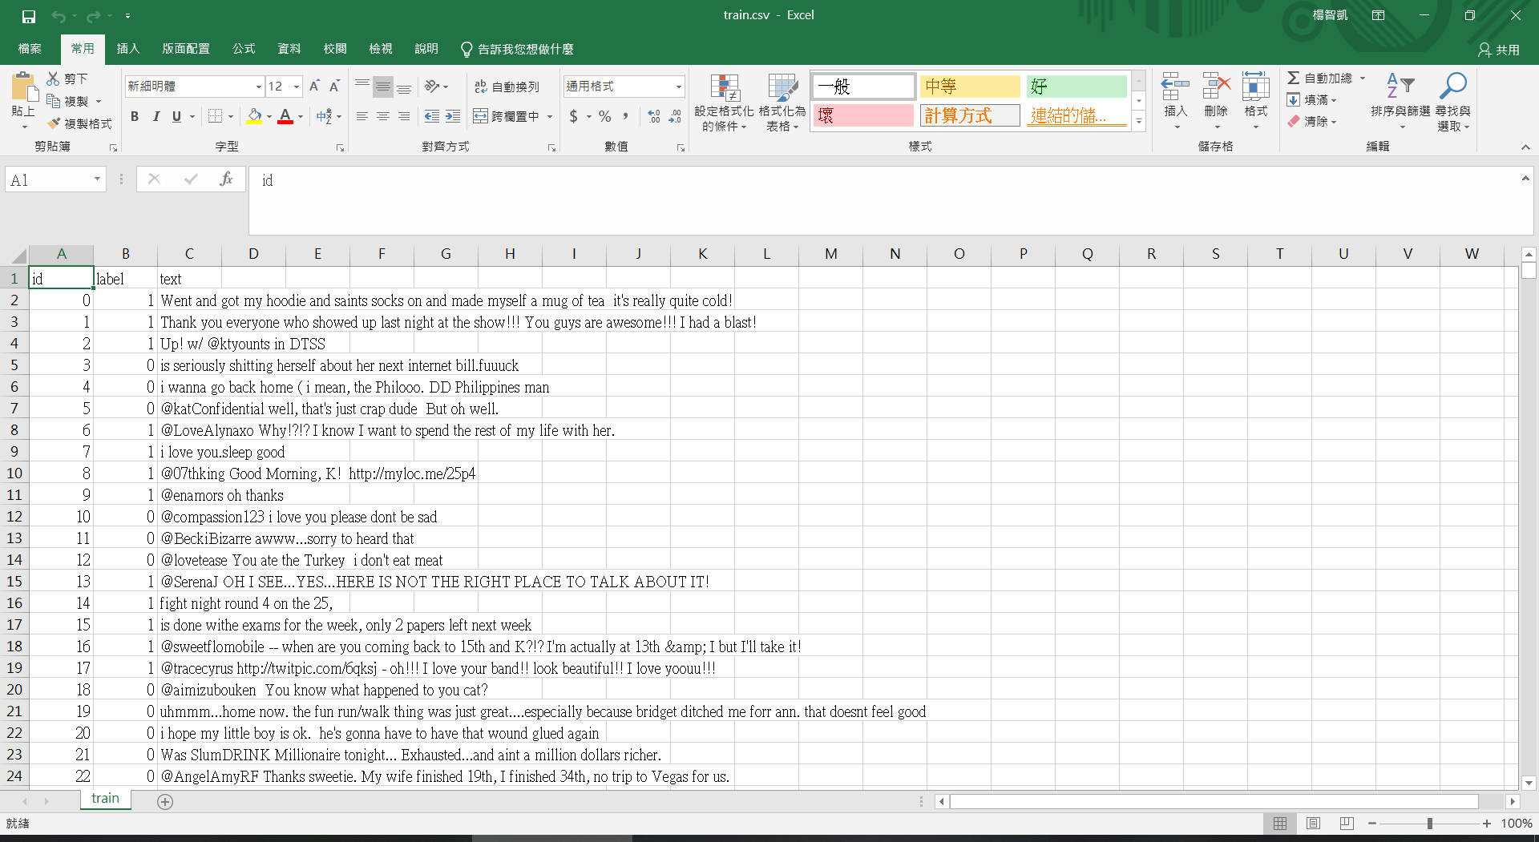
Task - Text Sentiment Classification

Slide 5
Text Sentiment Classification
本次作業為 Twitter 上收集到的推文，每則推文都會被標注為正面(1)或負面(0)
除了 labeled data 以外，我們還額外提供了大量的 unlabeled data
labeled training data ：17萬
unlabeled training data ：63萬
testing data ：4萬（ 50% public，50% private）

Slide 6
Preprocessing the sentences
先建立字典，字典內含有每一個字所對應到的 index
example:
“I have a pen.” -> [1, 2, 3, 4]
“I have an apple.” -> [1, 2, 5, 6]
利用 Word Embedding 來代表每一個單字， 並藉由 RNN model 得到一個代表該句的 vector

Slide 7
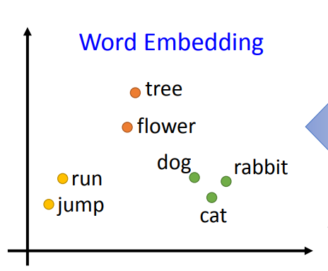
What is Word Embedding
用一個向量 (vector) 表示字 (詞) 的意思
Notes:
nice

Slide 8
1-of-N encoding
假設有一個五個字的字典 [apple, bag, cat, dog, elephant]
我們可以用不同的 one-hot vector 來代表這個字
apple -> [1,0,0,0,0]
bag -> [0,1,0,0,0]
cat -> [0,0,1,0,0]
dog -> [0,0,0,1,0]
elephant -> [0,0,0,0,1]
Issue :
缺少字與字之間的關聯性 (當然你可以相信 NN 很強大他會自己想辦法)
很吃記憶體
200000(data)*30(length)*20000(vocab size) *4(Byte) = 4.8*10^11 = 480 GB

Slide 9
Word Embedding
用一些方法 pretrain 出 word embedding (e.g., skip-gram, CBOW. )
Word2Vect 介紹
小提醒：實作這方法，pretrain 的 data 也要是作業提供的！如果使用到額外data的話本份作業0分
然後跟 model 的其他部分一起 train

Slide 10
Data Format

Slide 11

Data Format (labeled data)

Slide 12
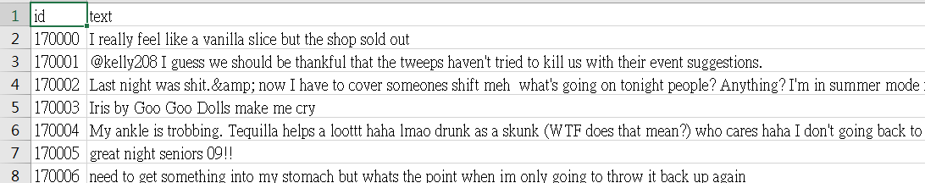
Data Format (unlabeled data)

Slide 13
Kaggle

Slide 14
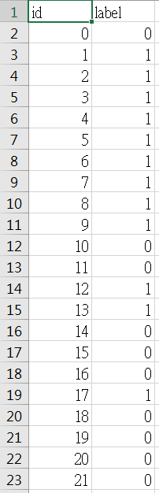
Kaggle submission format
Kaggle link
請預測 testing set 中四萬筆資料並將結果上傳 Kaggle
上傳格式為 csv 檔。
第一行必須為 id, label，第二行開始為預測結果。
每行分別為 id 以及預測的 label，請以逗號分隔。
Evaluation: accuracy

Slide 15
Rules, Deadline, Policy

Slide 16
Assignment Regulation
開放使用套件
numpy ==1.19
pandas == 1.1.3
python standard library
pytorch == 1.10.0
tensorflow == 2.1.0
keras == 2.2.4
gensim == 3.6.0
scikit-learn == 1.0.2
若需使用其他套件，請儘早寄信至助教信箱詢問，並請闡明原因。

Slide 17
Grading Policy - Evaluation (2% + Bonus 1%)
Kaggle deadline: 11/25/2022 23:59:59
(0.25 %) 超過public leaderboard的simple baseline分數
(0.25 %) 超過private leaderboard的simple baseline分數
(0.25 %) 超過public leaderboard的medium baseline分數
(0.25 %) 超過private leaderboard的medium baseline分數
(0.5 %) 超過public leaderboard的strong baseline分數
(0.5 %) 超過private leaderboard的strong baseline分數

Slide 18
Grading Policy - Evaluation (2% + Bonus 1%)
(BONUS 1%) 修課生 private leaderboard 排名前五名可繳交
繳交投影片描述實作方法，另外需錄製一份講解影片（少於三分鐘）作一個簡單的presentation，助教將公布給同學們參考。請有資格的同學主動繳交給助教

Slide 19
Hints
Sample code
Different model architectures
ref: https://pytorch.org/docs/stable/generated/torch.nn.LSTM.html
ref: https://pytorch.org/docs/stable/generated/torch.nn.GRU.html
ref: https://arxiv.org/pdf/1706.03762.pdf
ref: https://arxiv.org/pdf/2005.08100.pdf
Different word embedding methods
Some tricks? (ex: pseudo-labeling)
ref: https://cloud.tencent.com/developer/article/1050723
There may be something weird in the sample code? Modify them if you want!

Slide 20
Grading Policy - Report (8% + Bonus 1%)
Report link
(1.5%) 請說明RNN、GRU、LSTM等模型之間的異同。另外，如果你Kaggle上最佳的預測結果並不是使用上述三種模型產生的話，請額外說明你使用的model為何，以及簡介其背後的原理/機制。
(0.5%) 請解釋為何RNN模型會有gradient vanishing以及gradient exploding，以及這兩個現象對training可能會有什麼不良影響。
(1%) 相較於Sample Code來說，你做了哪些修改或嘗試(如模型架構、資料前處理、後處理等)？請描述你做的嘗試以及其理由，如果你認為你的做法帶來的進步與第一題的回答有關的話也請詳述之。(請注意若你的解釋太過不合理，則不論你在leader board上分數多高，這題都無法拿到滿分)

Slide 21
Grading Policy - Report (8% + Bonus 1%)
(0.5%) 請簡述你leader board上表現最好的實驗結果中使用的embedding為何？如何產生？
Play with your models!
(0.5%) 在本題中，s1、s2互為彼此的valid permutation，若且唯若s1、s2兩句子的單字種類、數量相同、排列順序不同且各自皆是有意義且合乎文法的句子。例如，A student is a banana是A banana is a student的valid permutation。請試著找出一組互為彼此的valid permutation且使你的model產生相反的prediction的s1、s2。(s1、s2須具備合乎邏輯且有實際生活意義的語意)
(1%，bonus) 請從網路上(如FB、IG、Twitter)找出一則能夠讓model預測錯誤的「反串」酸留言，並將截圖附於report上 (即找到一則真實世界存在的留言，使得人類知道這留言應是negative，但model outputs positive)

Slide 22
Grading Policy - Report (8% + Bonus 1%)
Math Problem - (4%)
https://hackmd.io/@lH2AB7kCSAS3NPw2FffsGg/H1ucYOpNo
Type in latex (preferable) or take pictures of your handwriting
Combine programming report and math problem in report.pdf.

Slide 23
Report 格式
限制
檔名必須為 report.pdf !!!
檔名必須為 report.pdf !!!
檔名必須為 report.pdf !!!
請標明系級、學號、姓名，並按照report模板回答問題，切勿隨意更動題號順序
若有和其他修課同學討論，請務必於題號前標明collaborator（含姓名、學號）
Report模板連結
連結：
https://docs.google.com/document/d/1OAee8oWXJ1HFpG6_BFTdnO3FgQ4v6LCeDb78_4ezVo0/edit
截止日期同 NTU Cool Deadline: 11/27/2022 23:59:59 (GMT+8)

Slide 24
Requirements
不能使用額外data
如果你的code不只一個檔案（或有多個參數）請附上readme

Slide 25
NTU Cool Submissions
你的NTU Cool繳交檔案中請至少包含：
report.pdf : Please refer to report template
your python (or ipynb) files
請將存下來的model雲端連結附在report中(沒交checkpoint的話，可以開放補交但乘0.8，未交則直接0分)
將上述檔案壓縮成<student id>_hw4.zip

Slide 26
其他規定 Other Policy
Cheating
抄 code、抄 report（含之前修課同學）
開設 kaggle 多重分身帳號註冊 competition
於訓練過程以任何不限定形式接觸到 testing data 的正確答案
不得上傳之前的 kaggle 競賽
教授與助教群保留請同學到辦公室解釋coding作業的權利，請同學務必自愛

Slide 27
FAQ
若有其他問題，請貼在 FB 社團裡或寄信至助教信箱，請勿直接私訊助教。
助教信箱：ntueemlta2022@gmail.com / b08202033@ntu.edu.tw

